Slide 1
C프로그래밍1 (6주차 강의자료) 231013
정대식 교수

Slide 2
PART 1
배열을 사용하면 한 번에 여러 개의 값을 저장할 수 있는 공간을 할당받을 수 있다.
배열의 이해와 배열의 선언 및 초기화 방법
배열의 이용한 문자열변수의 표현

Slide 3
배열의 이해와 배열의 선언 및 초기화 방법

Slide 4
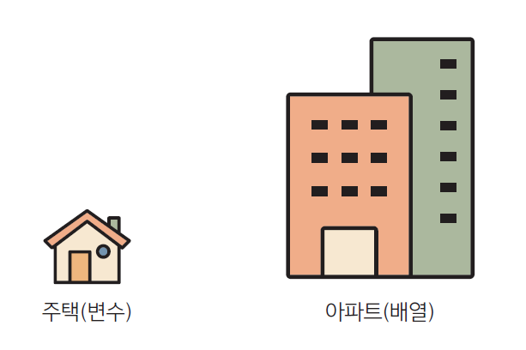
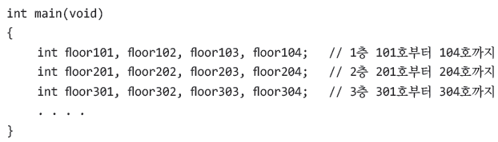
배열(Array)이란 무엇인가?
다수의 정보를 저장하기 위해서는 다수의 배열을 선언해야 한다.
int floor[10];
위와 같이 다수의 변수를 선언해야 하는 경우 매우 번거로울 수 있다. 그래서 다수의 변수선언을 용이하게 하기 위해서 배열이라는 것이 제공된다. 배열을 이용하면 하나의 선언을 통해서 둘 이상의 변수를 선언할 수 있다.
배열은 단순히 다수의 변수선언을 대신하지 않는다.
다수의 변수로는 할 수 없는 일을 배열을 선언하면 할 수 있다. ➔ 가장 큰 장점은 반복문을 사용해서 배열의 원소를 간편하게 처리할 수 있다는 점!!
배열은 1차원의 형태로도 2차원의 형태로도 선언할 수 있다.
이번 Chapter에서는 1차원 형태의 배열에 대해서 학습한다.

Slide 5
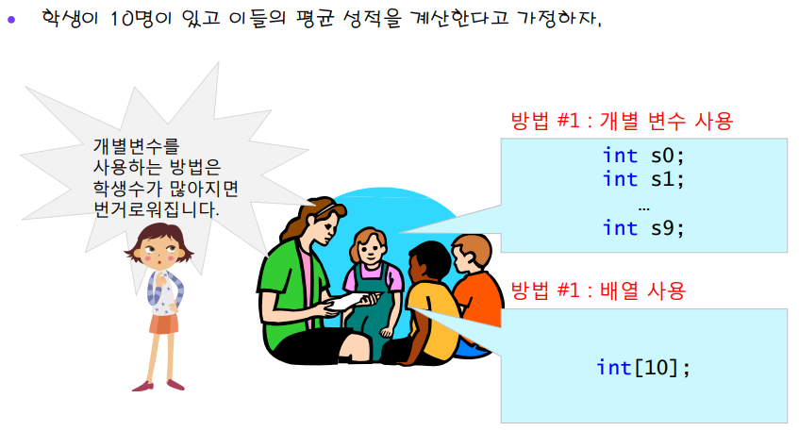
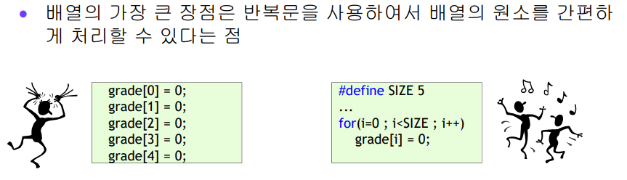
배열(Array)이란 무엇인가? ➔ 필요성!

Slide 6
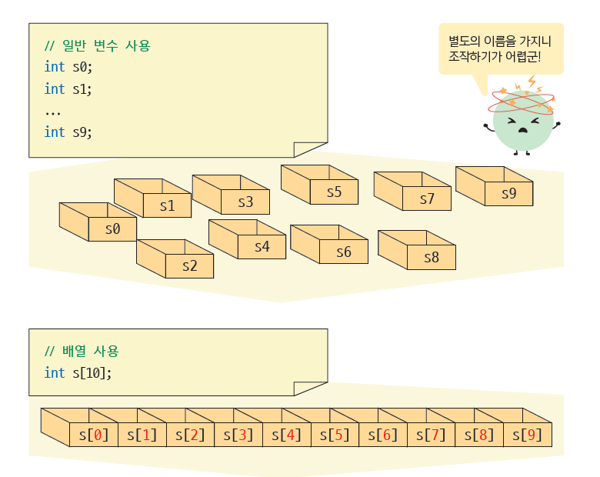
배열(Array)이란 무엇인가? ➔ 특징!
배열은 메모리의 연속적인 공간에 저장된다. 예를 들어서 앞에서의 배열 요소 s[0]과 s[1]은 실제 메모리 상에서도 서로 붙어 있다.
배열의 가장 큰 장점은 서로 관련된 데이터를 차례로 접근하여서 처리할 수 있다는 점이다. 만약 관련된 데이터들이 서로 다른 이름을 사용하고 있다면 이들 이름을 일일이 기억해야 할 것이다.
그러나 하나의 이름을 공유하고 단지 번호만 다를 뿐이라면 아주 쉽게 기억할 수 있고 편리하게 사용할 수 있다.

Slide 7

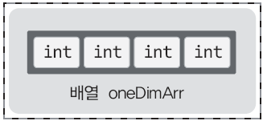
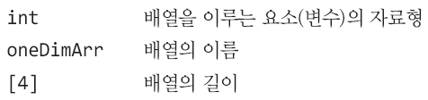
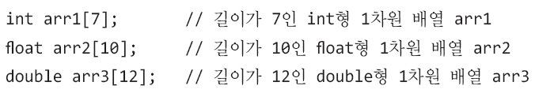
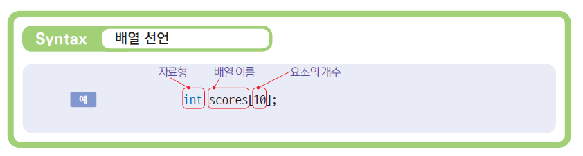
1차원 배열 선언에 필요한 것 세 가지
1차원 배열 선언의 예
생성되는 배열의 형태
다양한 배열 선언의 예

Slide 8
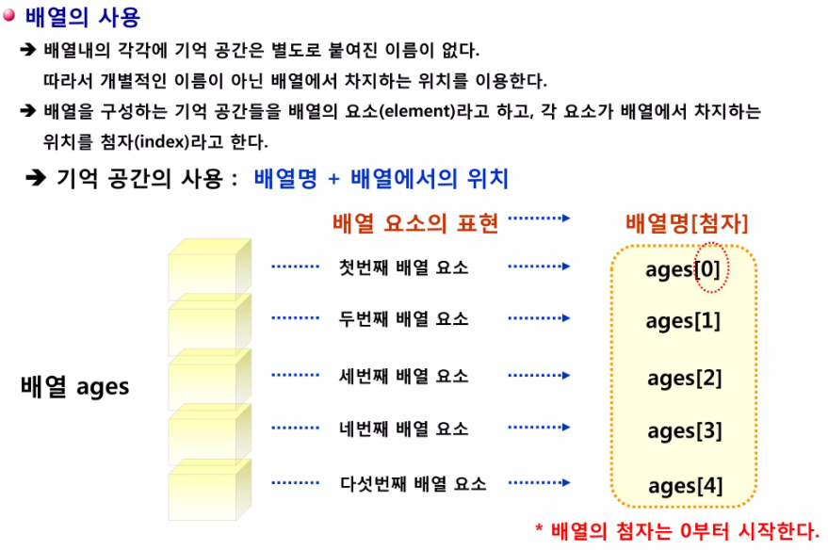
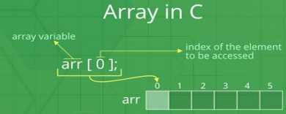
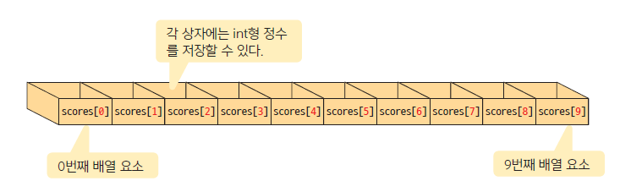
1차원 배열 요소(element)와 인덱스(index)

Slide 9
선언된 1차원 배열 선언의 예
// 60개의 int형 값을 가지는 배열 score
int score[60];
float cost[12];
// 12개의 float형 값을 가지는 배열 cost
char name[50];
// 50개의 char형 값을 가지는 배열 name

Slide 10
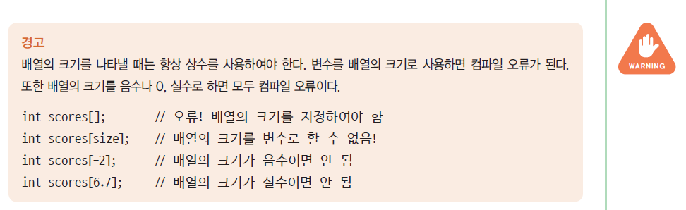
선언된 1차원 배열 선언 시 주의!!

Slide 11
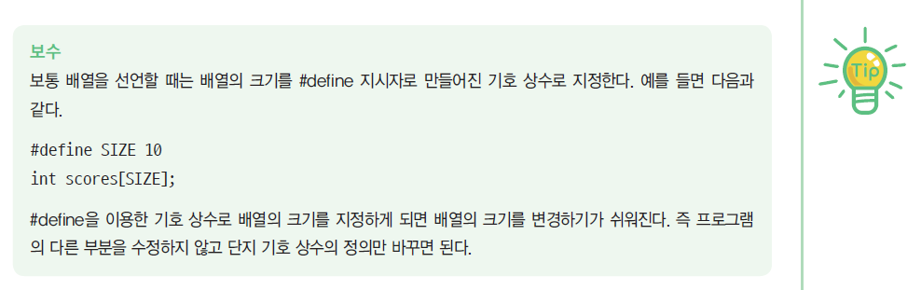
선언된 1차원 배열 선언 시 (기호상수 사용법)

Slide 12
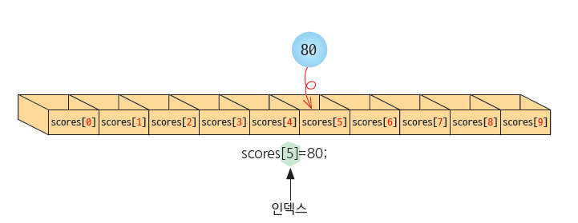
선언된 1차원 배열 요소 접근
scores[5] = 80;
scores[1] = scores[0];
scores[i] = 100; // i는 정수 변수
scores[i+2] = 100; // 수식이 인덱스가 된다.
scores[index[3]] = 100; // index[]는 정수 배열

Slide 13
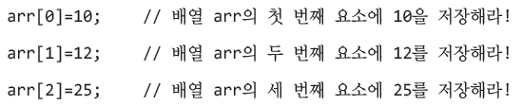
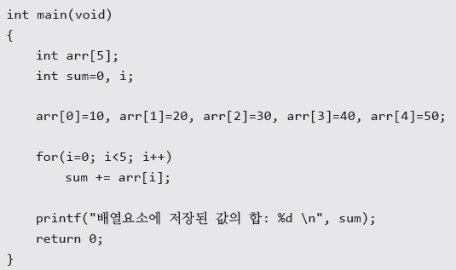
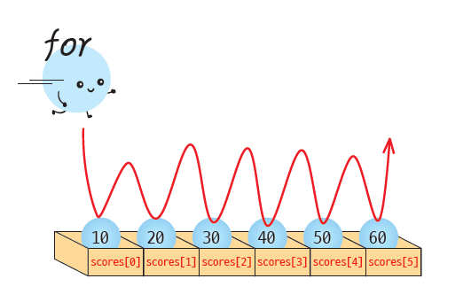

선언된 1차원 배열의 접근 (실습1)
1차원 배열 접근의 예
일반화
왼편의 예제를 통해서 느낄 수 있는 배열의 또 다른 매력은?
실행결과

Slide 14
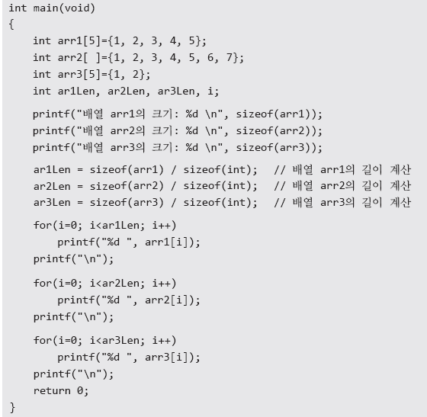
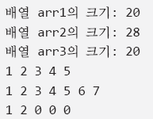
1차원 배열의 선언, 초기화 및 접근 관련 예제(실습2)
sizeof 연산의 결과로
배열의 바이트 크기정보 반환
배열의 길이를 계산하는 방식에 주목!
배열이기에 for문을 통한 순차적 접근이 가능하다.
다수의 변수라면 반복문을 통한 순차적 접근 불가능!
실행결과

Slide 15
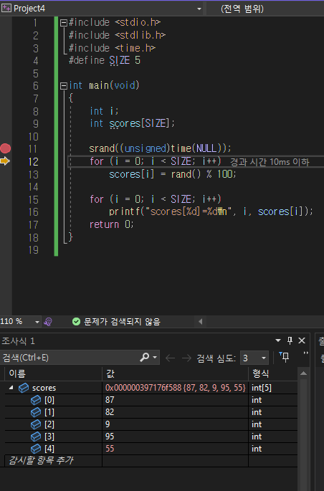
배열의 값을 난수로 채워보기 (실습3)
https://m.blog.naver.com/sharonichoya/220475095313

Slide 16

배열을 이용하여 성적평균 계산하기 (실습4)
#include <stdio.h>
#define STUDENTS 10
int main(void)
{
int scores[STUDENTS];
int sum = 0;
int i, average;
for (i = 0; i < STUDENTS; i++)
{
printf("학생들의 성적을 입력하시오: ");
scanf("%d", &scores[i]);
}
for (i = 0; i < STUDENTS; i++)
sum += scores[i];
average = sum / STUDENTS;
printf("성적 평균= %d\n", average);
return 0;
}
학생들의 성적을 입력하시오: 10
학생들의 성적을 입력하시오: 20
학생들의 성적을 입력하시오: 30
학생들의 성적을 입력하시오: 40
학생들의 성적을 입력하시오: 50
성적 평균 = 30

Slide 17
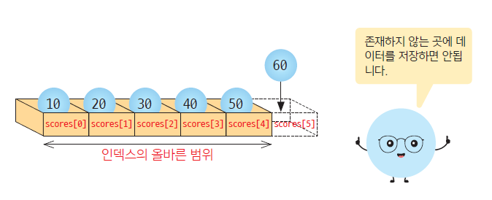
배열의 잘못된 인덱스 문제
인덱스가 배열의 크기를 벗어나게 되면 프로그램에 치명적인 오류를 발생시킨다.
C에서는 프로그래머가 인덱스가 범위를 벗어나지 않았는지를 확인하고 책임을 져야 한다.
int scores[5];
…
scores[5] = 60; // 치명적인 오류!

Slide 18


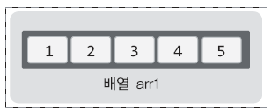
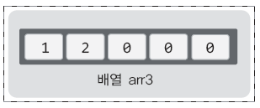


배열! 선언과 동시에 초기화하기
초기화 리스트로 초기화
초기화 결과
초기화 값 부족한 경우
부족한 부분 0으로 채워짐
순서대로 초기화
초기화 리스트는 존재하고 배열의 길이정보 생략된 경우
컴파일러가 배열의 길이정보 채움

Slide 19
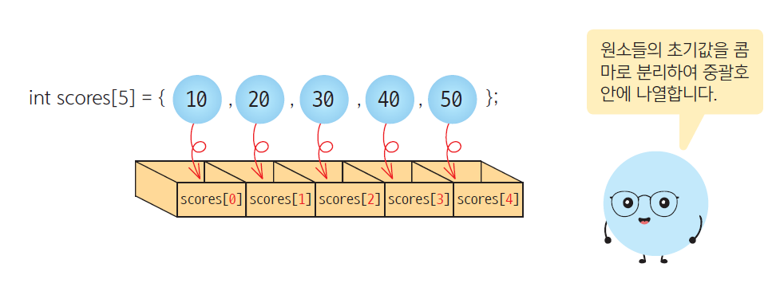
배열! 선언과 동시에 초기화하기(2)
배열을 초기화하려면 초기값들을 콤마로 분리하여 중괄호 { }로 감싼 후에, 배열을 선언할 때 대입해주면 된다.

Slide 20
배열! 선언과 동시에 초기화하기(3)
배열을 초기화하려면 초기값들을 콤마로 분리하여 중괄호 { }로 감싼 후에, 배열을 선언할 때 대입해주면 된다.

Slide 21
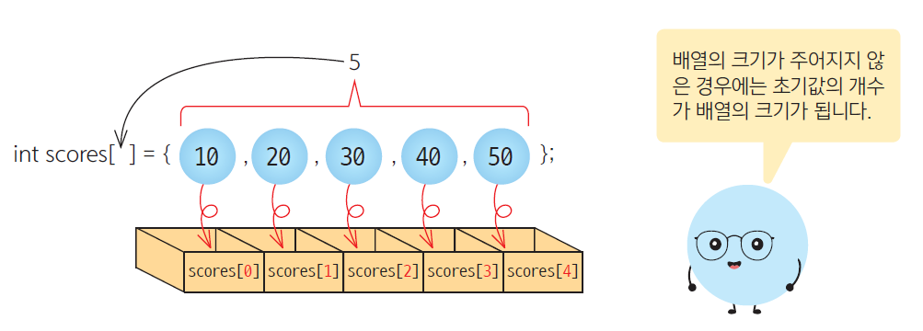
배열! 선언과 동시에 초기화하기(4)
초기화만 하고 배열의 크기를 비워 놓으면 컴파일러가 자동으로 초기값들의 개수만큼의 배열 크기를 잡는다.

Slide 22
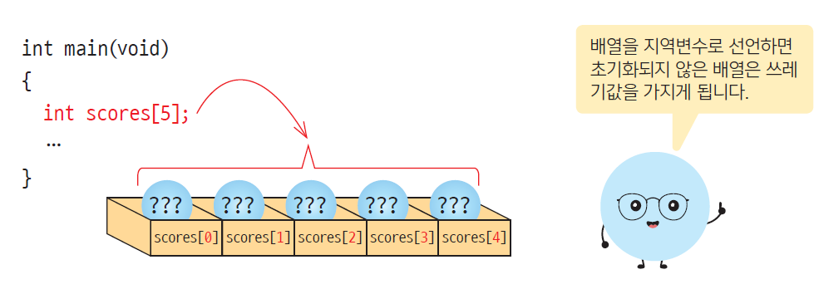
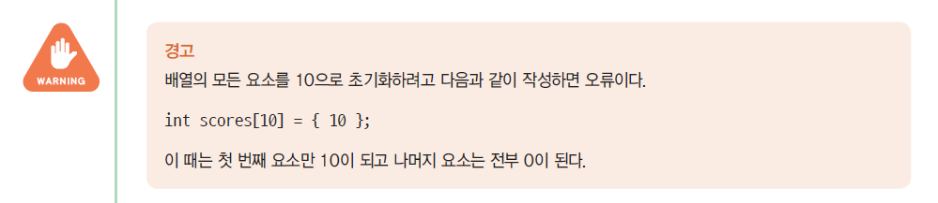
배열! 선언과 동시에 초기화 값을 주지 않았다면?
만약 초기값이 주어지지 않았고 지역 변수로 선언된 배열이라면, 일반적인 지역 변수와 마찬가지로 아무 의미 없는 쓰레기 값이 들어가게 된다.

Slide 23
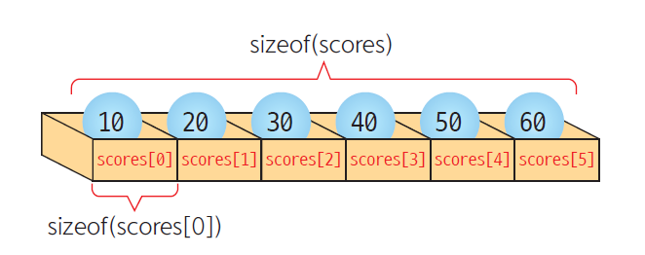
배열 원소의 개수 계산
int scores[] = { 1, 2, 3, 4, 5, 6 };
int i, size;
size = sizeof(scores) / sizeof(scores[0]);
for(i = 0; i < size ; i++)
printf("%d ", scores[i]);
배열 원소 개수 자동 계산

Slide 24
배열의 복사
int a[SIZE] ={1, 2, 3, 4, 5};
int b[SIZE];
a = b; // 컴파일 오류!
잘못된 방법
int a[SIZE] ={1, 2, 3, 4, 5};
int b[SIZE];
int i;
for(i = 0; i < SIZE; i++)
a[i] = b[i];
원소를 일일이 복사한다
올바른 방법

Slide 25
배열의 비교
#include <stdio.h>
#define SIZE 5
int main(void)
{
int i;
int a[SIZE] = { 1, 2, 3, 4, 5 };
int b[SIZE] = { 1, 2, 3, 4, 5 };
if( a == b ) // ① 올바르지 않은 배열 비교
printf("잘못된 결과입니다.\n");
else
printf("잘못된 결과입니다.\n");

Slide 26
배열의 비교(2)
원소를 하나씩 비교한다
for(i = 0; i < SIZE ; i++) // ② 올바른 배열 비교
{
if ( a[i] != b[i] )
{
printf("a[]와 b[]는 같지 않습니다.\n");
return 0;
}
}
printf("a[]와 b[]는 같습니다.\n");
return 0;
}

Slide 27
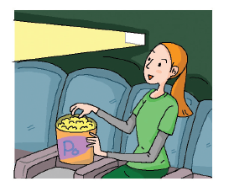
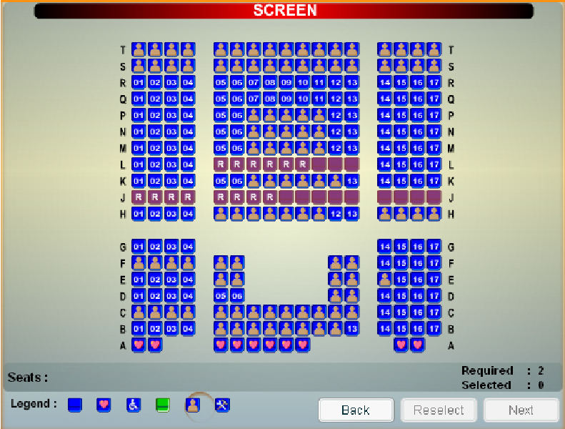
극장 예약시스템(실습5)
배열을 이용하여 간단한 극장 예약 시스템을 작성
좌석은 10개
예약이 끝난 좌석은 1로, 예약이 안 된 좌석은 0으로 나타낸다.

Slide 28
극장 예약시스템_실행결과
좌석을 예약하시겠습니까?(y 또는 n) y
-------------------------------
1 2 3 4 5 6 7 8 9 10
-------------------------------
0 0 0 0 0 0 0 0 0 0
몇 번째 좌석을 예약하시겠습니까? 1
예약되었습니다.
좌석을 예약하시겠습니까?(y 또는 n) y
-------------------------------
1 2 3 4 5 6 7 8 9 10
-------------------------------
1 0 0 0 0 0 0 0 0 0
몇 번째 좌석을 예약하시겠습니까? 1
이미 예약된 자리입니다.
좌석을 예약하시겠습니까?(y 또는 n) n

Slide 29
극장 예약시스템_알고리즘
while(1)
사용자로부터 예약 여부(y 또는 n)를 입력받는다.
if 입력 == 'y'
현재의 좌석 배치표 seats[]를 출력한다.
좌석 번호 i를 사용자로부터 입력받는다.
if 좌석번호가 올바르면
seats[i]=1
else
에러 메시지를 출력한다.
else
종료한다.

Slide 30
극장 예약시스템_프로그램 코드(1)
#define _CRT_SECURE_NO_WARNINGS
#include <stdio.h>
#define SIZE 10
int main(void)
{
char ans1;
int ans2, i;
int seats[SIZE] = { 0 };
while (1)
{
printf("좌석을 예약하시겠습니까?(y 또는n) ");
scanf(" %c", &ans1);
if (ans1 == 'n')
break;

Slide 31
극장 예약시스템_프로그램코드(2)
현재 좌석 예약 상태 출력
printf("-------------------------------\n");
printf(" 1 2 3 4 5 6 7 8 9 10\n");
printf("-------------------------------\n");
for (i = 0; i < SIZE; i++)
printf(" %d", seats[i]);
printf("\n");
printf("몇 번째 좌석을 예약하시겠습니까");
scanf("%d", &ans2);
if (seats[ans2 - 1] == 0) {// 예약되지 않았으면
seats[ans2 - 1] = 1;
printf("예약되었습니다.\n");
}
else// 이미 예약되었으면
printf("이미 예약된 자리입니다.\n");
}
return 0;
}

Slide 32

최소값 찾기(실습6)
우리는 인터넷에서 상품을 살 때, 가격 비교 사이트를 통하여 가장 싼 곳을 검색한다.
일반적으로 배열에 들어 있는 정수 중에서 최소값을 찾는 문제와 같다.

Slide 33
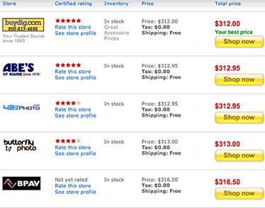
최소값 찾기(실습6)_실행결과
---------------------------------------
1 2 3 4 5 6 7 8 9 10
---------------------------------------
28 81 60 83 67 10 66 97 37 94
최소값은 10입니다.

Slide 34
최소값 찾기(실습6)_알고리즘
배열 prices[]의 원소를 난수로 초기화한다.
일단 첫 번째 원소를 최소값 minium이라고 가정한다.
for(i=1; i<배열의 크기; i++)
if ( prices[i] < minimum )
minimum = prices[i]
반복이 종료되면 minimum에 최소값이 저장된다.

Slide 35
최소값 찾기(실습6)_프로그램코드(1)
#include <stdio.h>
#include <stdlib.h>
#include <time.h>
#define SIZE 10
int main(void)
{
int prices[SIZE] = { 0 };
int i, minimum;
printf("---------------------------------------\n");
printf("1 2 3 4 5 6 7 8 9 10\n");
printf("---------------------------------------\n");
srand( (unsigned)time( NULL ) );
for(i = 0; i < SIZE; i++){
prices[i] = (rand()%100)+1;
printf("%-3d ",prices[i]);
}
printf("\n\n");

Slide 36
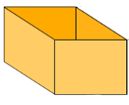
최소값 찾기(실습6)_프로그램코드(2)
minimum = prices[0];
for(i = 1; i < SIZE; i++)
{
if( prices[i] < minimum )
minimum = prices[i];
}
printf("최소값은 %d입니다.\n", minimum);
return 0;
}
첫 번째 배열 원소를 최소값으로 가정
현재의 최소값보다 배열 원소가 작으면, 배열 원소를 최소값으로 복사한다.
50
40
30
20
10
50
40
30
20
10
20
30
40
60
70
score[0] score[1] score[2] score[3] score[4] score[5] score[6] score[7] score[8] score[9]
<
<
<
<
>
>
>
>
>
30
40
20
50
10
min

Slide 37
과제1_최대값 찾기
위의 프로그램에서는 최소값을 계산하였다. 이번에는 배열의 원소 중에서 최대값을 찾도록 변경하여 보자. 변수 이름도 적절하게 변경하라.

Slide 38

끝났습니다. 질문 있으신지요?

